Slide 1

언리얼 빌드 툴 (UBT) & 언리얼 헤더 툴 (UHT) 개요 및 연관 관계

Slide 2
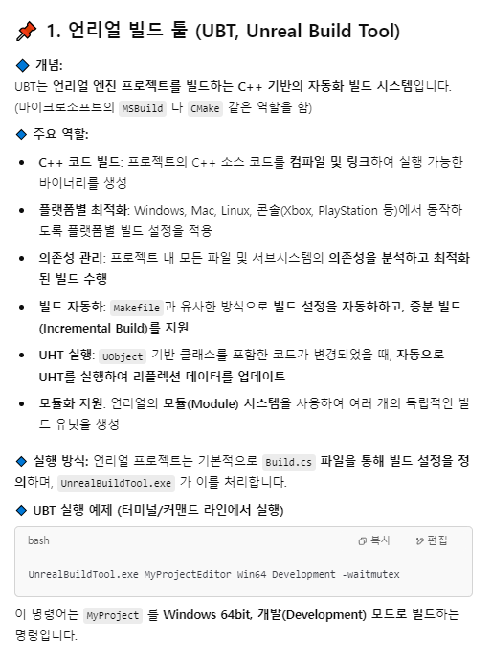

Slide 3
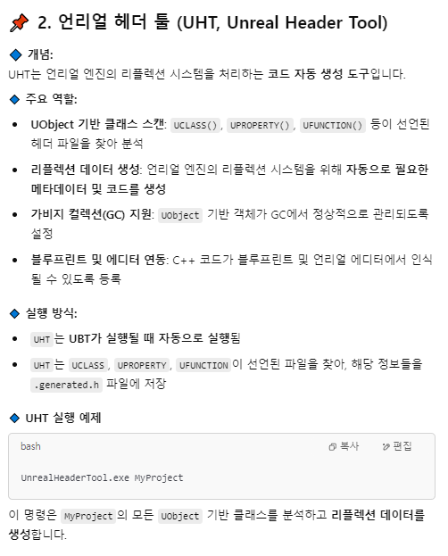

Slide 4
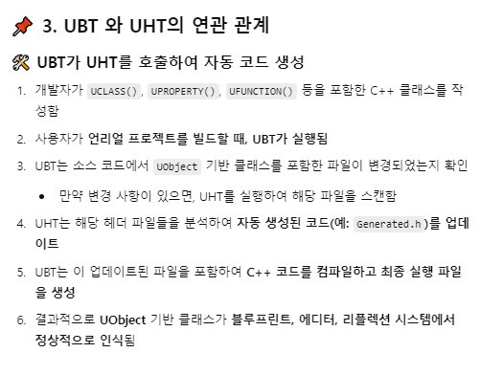

Slide 5
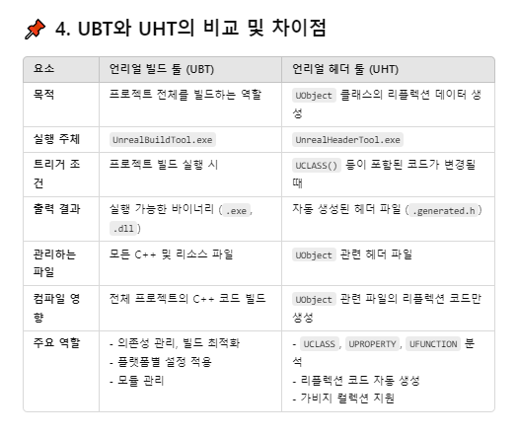

Slide 6
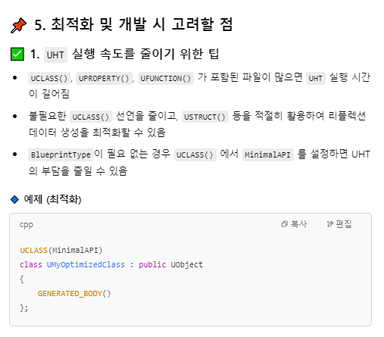
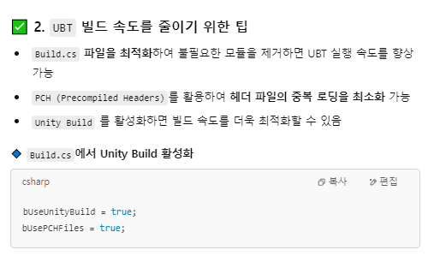

Slide 7
